Slide 1
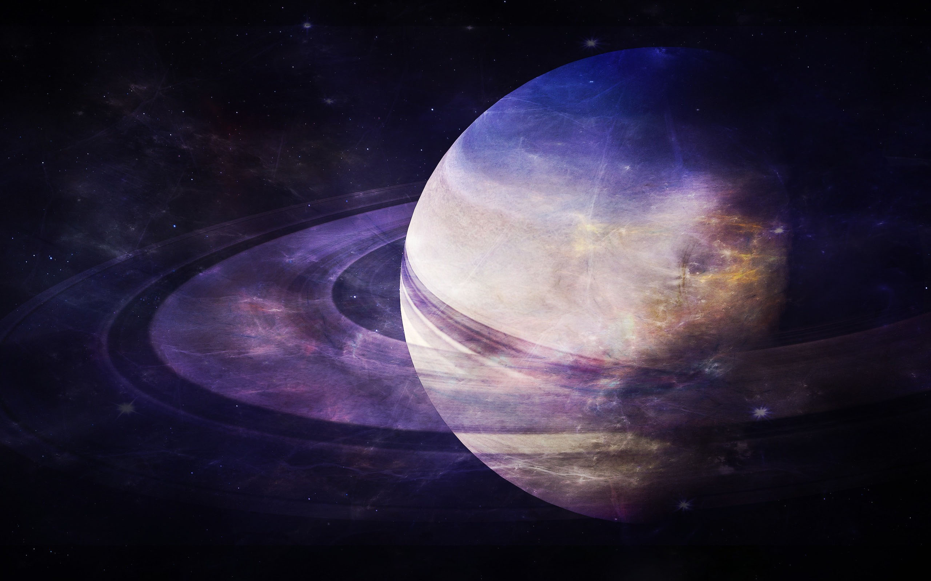
Сатурн

Slide 2

Виконала
Учениця 11-В класу
ТБЛ
м.Хмельницького
Синюк Анастасія

